Slide 1

MPLS

Slide 2
Протокол MPLS (Multiprotocol Label Switching) входит в программно-конфигурируемые сети из-за своей способности управлять трафиком и обеспечивать гибкость в управлении сетью
Гибкость маршрутизации
Улучшение производительности
Легкость управления
Поддержка VPN
Поддержка сетей передачи данных (Carrier Networks)
MPLS предоставляет средства для гибкого управления и оптимизации сети, что делает его важным элементом программно-конфигурируемых сетей, где требуется адаптивность и эффективное использование ресурсов.

Slide 3

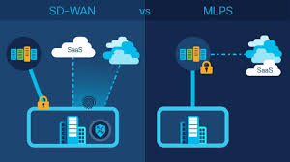
  Почему он был нужен
Необходимость заставить работать сеть, использующую несколько протоколов, не придумывая при этом способы связать два конкретных протокола, а создав универсальный способ.

Slide 4
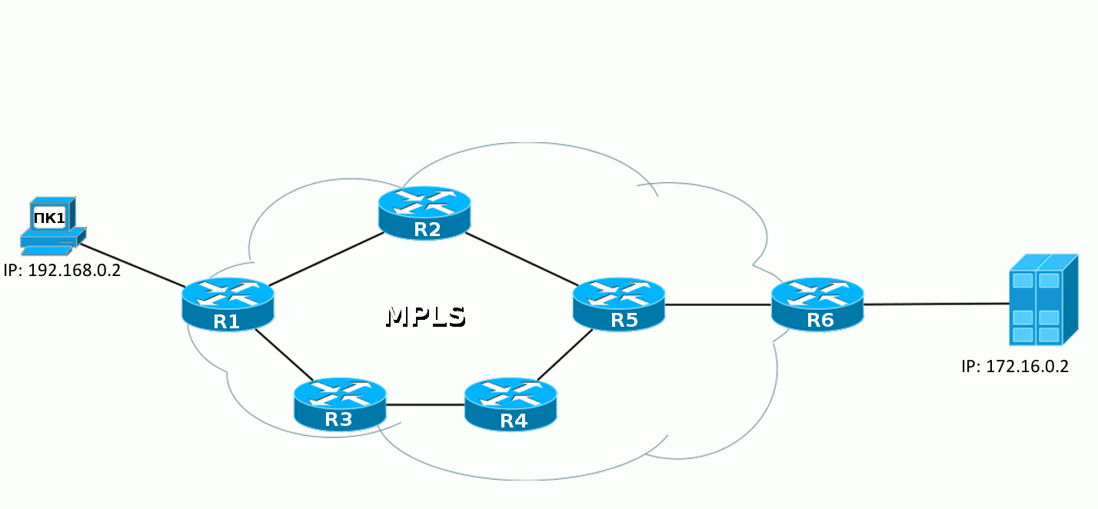
  Как он работает
MPLS не заменяет IP маршрутизацию, а работает поверх нее. Когда IP-пакет от ПК1 попадает в сеть MPLS первый маршрутизатор навешивает метку, дальше этот пакет идёт к точке назначения, а каждый следующий маршрутизатор меняет одну метку на другую.

Slide 5

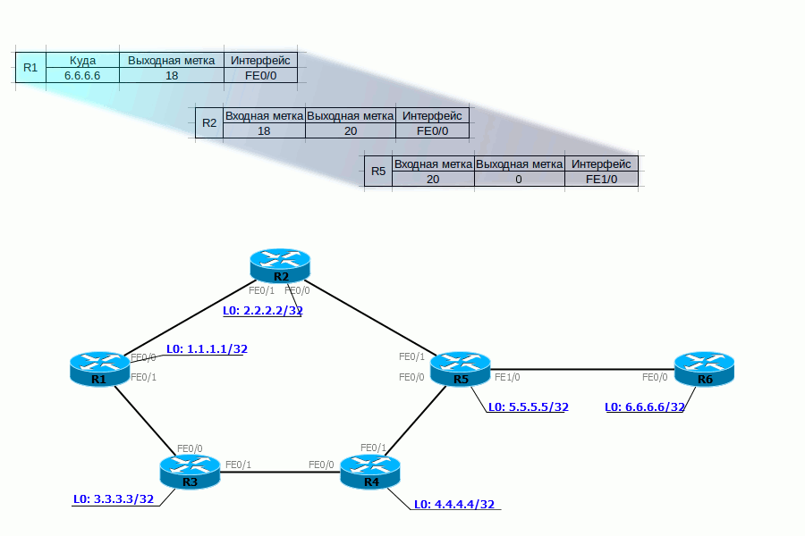
Пример

Slide 6
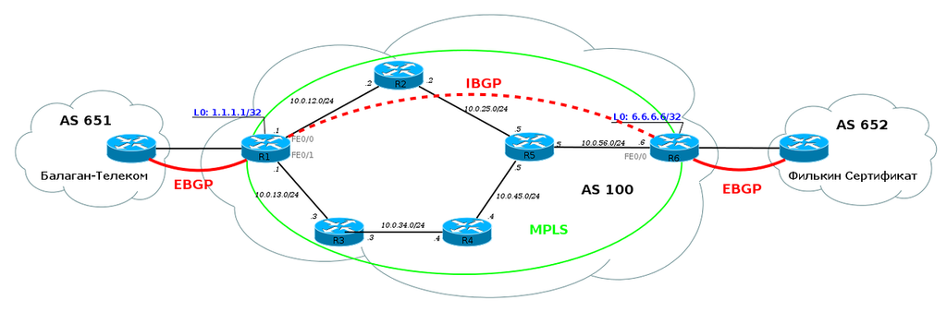
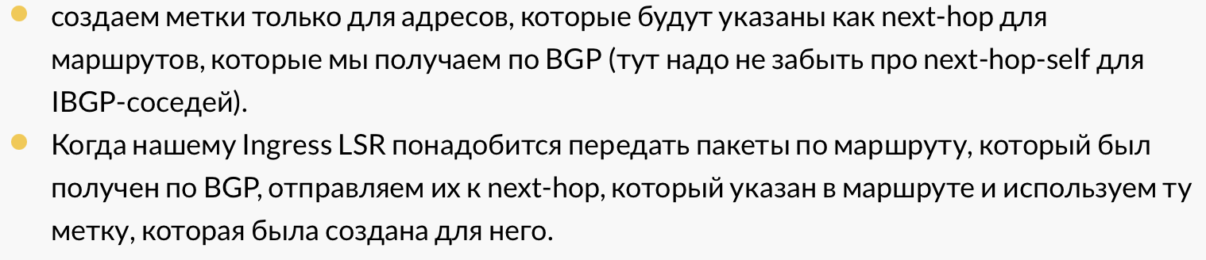
  MPLS и BGP
На каждом маршрутизаторе в нашей AS должен быть настроен BGP. Иначе мы не сможем передавать трафик соседних AS и наших клиентов, через нашу AS. Когда в нашей сети настроен MPLS, нам больше не обязательно настраивать BGP на каждом маршрутизаторе в сети.

Slide 7
Терминология
Label
Label Stack
Push Label
Swap Label
Pop Label
LSR — Label Switch Router
Intermediate LSR
Ingress LSR
Egress LSR
LER — Label Edge Router
LSP — Label Switched Path
FEC — Forwarding Equivalence Class
LIB — Label Information Base — таблица меток.
LFIB — Label Forwarding Information Base — по аналогии с FIB

Slide 8


  Заголовок MPLS
Весь заголовок MPLS — это 32 бита. Формат полей и их длина фиксированы. Часто весь заголовок называют меткой, хотя это не совсем и верно.

Slide 9
Пространство меток
0: IPv4 Explicit NULL Label. «Явная пустая метка».
1: Метка Router Alert Label — аналог опции Router Alert в IP
2: IPv6 Explicit NULL Label — то же, что и 0, только с поправкой на версию протокола IP.
3: Implicit Null. Фиктивная метка, которая используется для оптимизации процесса передачи пакета MPLS на Egress LSR.
4-15: Зарезервированы.

Slide 10
Распространение меток
Существует три базовых протокола для распространения меток — LDP, RSVP-TE и MBGP.
LDP — самый простой и понятный способ — опирается на маршрутную информацию узлов.
RSVP-TE — это развитие некогда разработанного, но непопулярного протокола RSVP — используется в MPLS-TE для построения LSP, удовлетворяющих определённым условиям.
MBGP — близкий родственник BGP, но это протокол из немного другой истории, он передаёт метки для других целей.

Slide 11
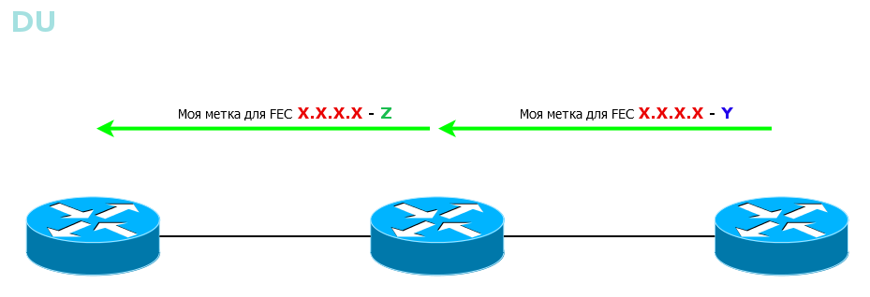
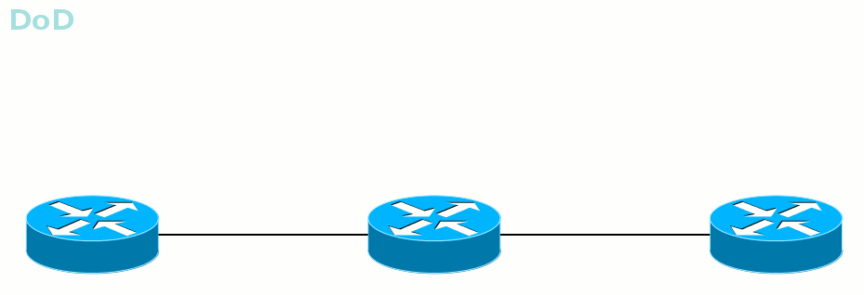
DU против DoD

Slide 12
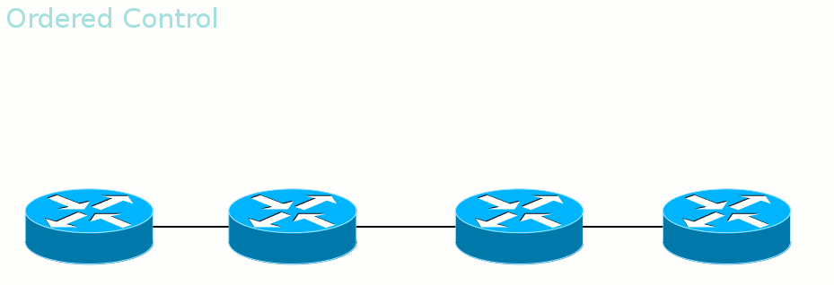
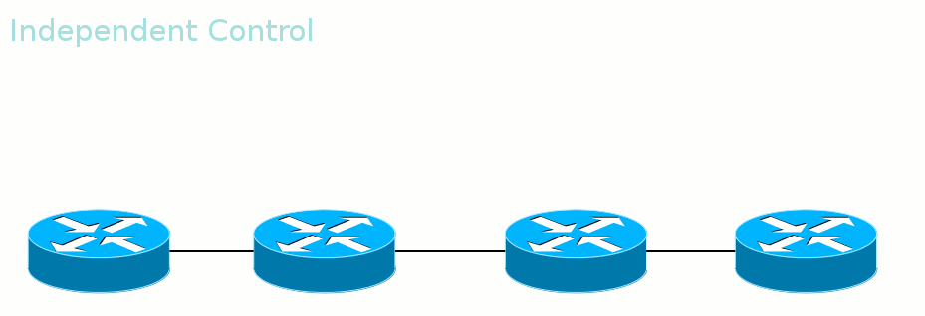
Ordered Control против Independent Control

Slide 13
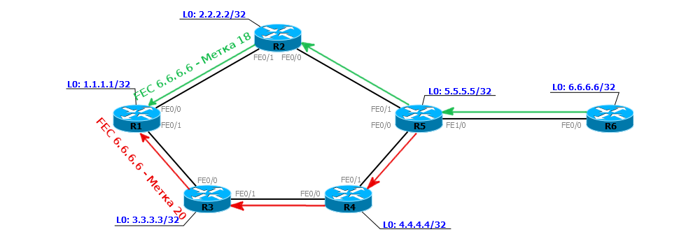
Liberal Label Retention Mode против Conservative Label Retention Mod

Slide 14
Спасибо за внимание!
Гололобов
Владимир
К34202

